Slide 1
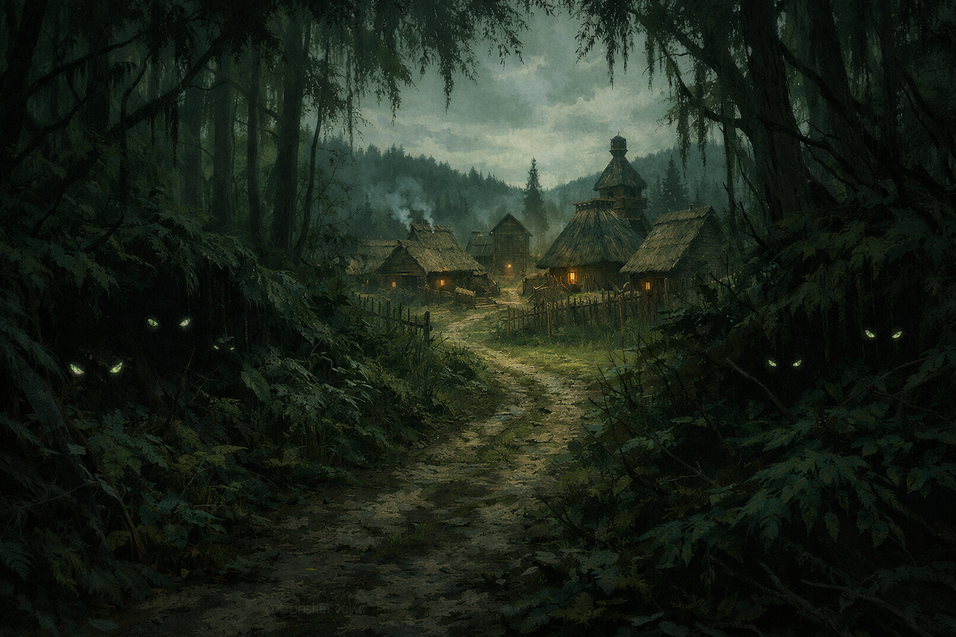
Nawia
Gra komputerowa z półotwartym światem
Michał Sadkowski 197776
Dawid Wesołowski 197943
Michał Matysiak 198395
Ostap Lozovyy 197747

Slide 2
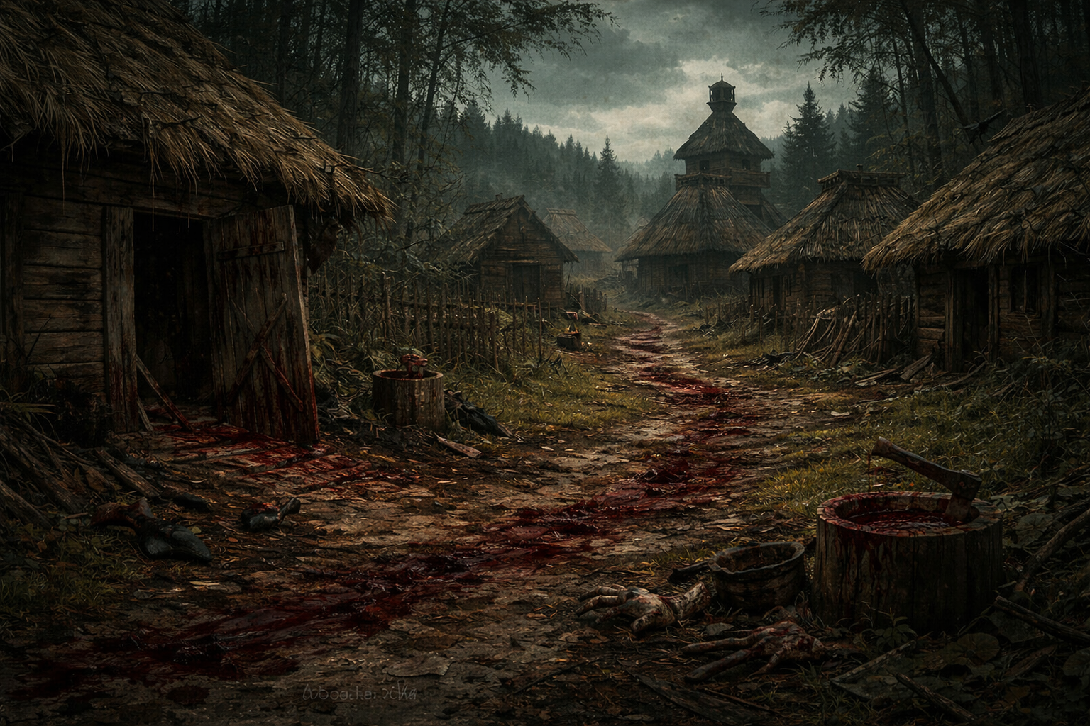
Agenda
1.Wstęp
2. Technologie i narzędzia
3. Główne elementy gry
4. Kod źródłowy
4. Demo techniczne
5. Podsumowanie

Slide 3
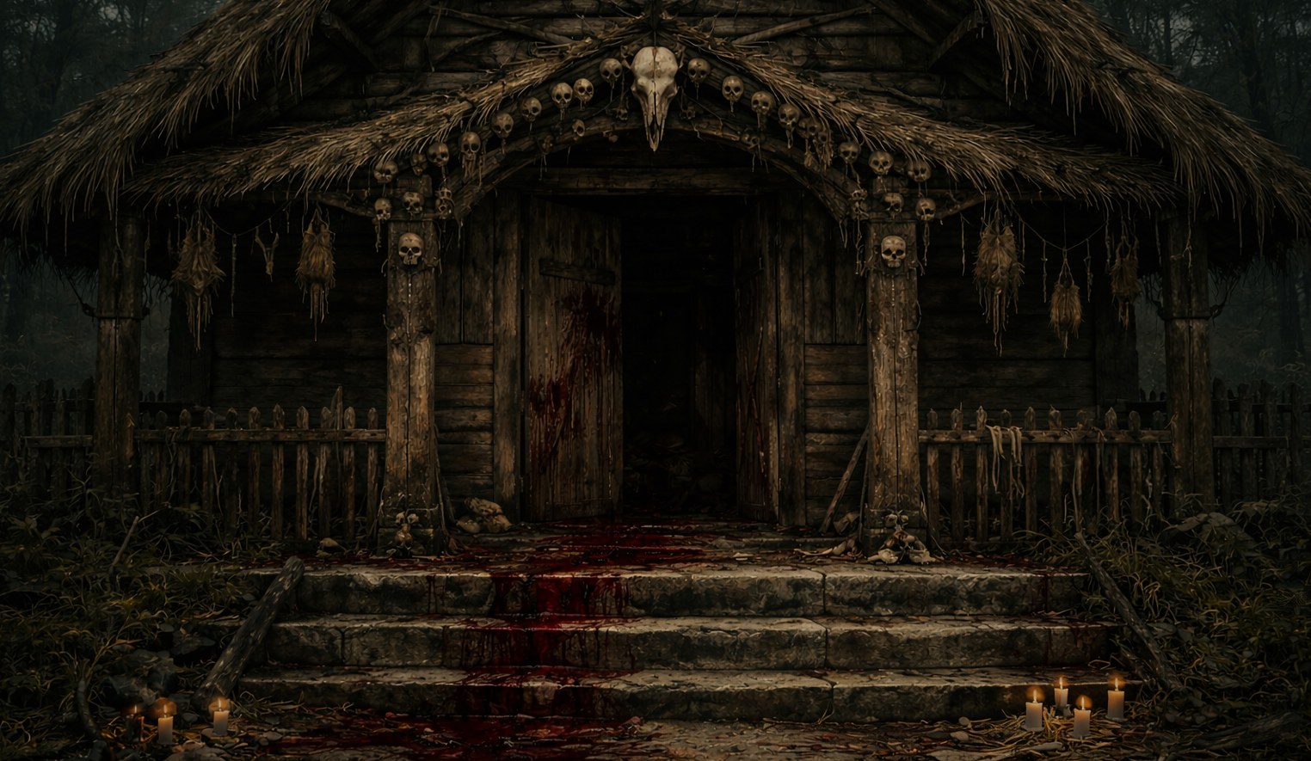
Technologie i narzędzia
C++ 20
raylib
Cmake 3.20
MSVC

Slide 4
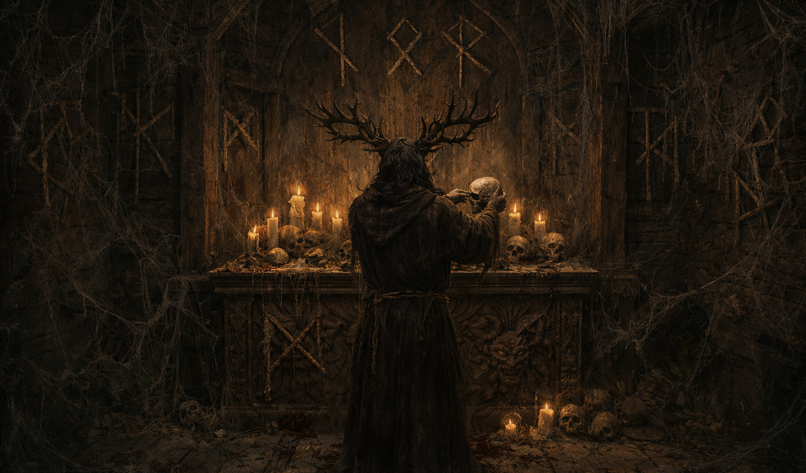
GŁÓWNE ELEMENTY GRY
Izometryczny, półotwarty świat
Kamera w stylu top-down
System umiejętności
Urozmaiceni przeciwnicy
System lootowania
Ekwipunek i statystyki gracza
Obiekty interaktywne
System debugowania

Slide 5
Kod źródłowy
Repozytorium i board GitHub
Budowanie przez CMake
Struktura katalogów
Interfejsy Entity
Dokumentacja

Slide 6
DEMO Techniczne

Slide 7
Podsumowanie

Slide 8
Dziękujemy za uwagę
Michał Sadkowski
Dawid Wesołowski
Michał Matysiak
Ostap Lozovyy

